Slide 1



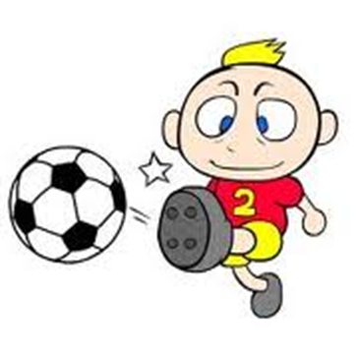
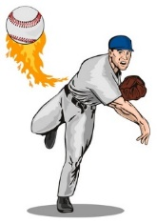

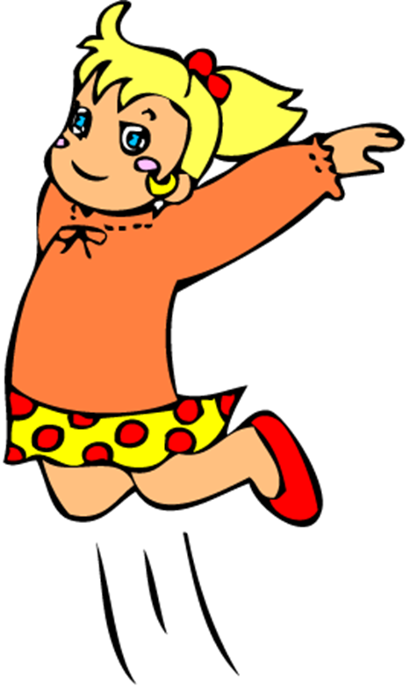
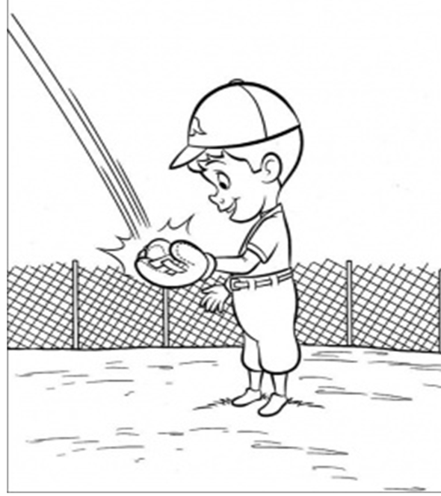
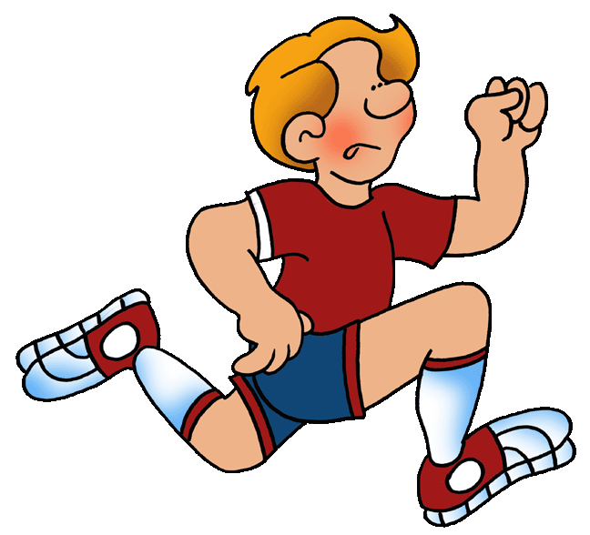
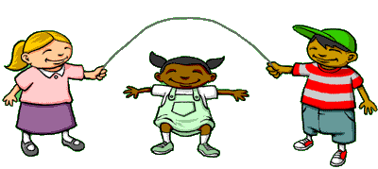

Year3
French Knowledge Organiser
On fait la fête
Let’s celebrate
Summer
Les moist- months
Les activités- activities
Le jour du sport-sports day
Je peux – I can
janvier | January
février | February
mars | March
avril | April
mai | May
juin | June
juillet | July
août | August
septembre | September
octobre | October
novembre | November
décembre | December
Je nage | I swim
Je lis | I read
Je danse | I dance
Je chante | I sing
Je joue au football | I play football
Je peux lancer le ballon.
bien | well/good
très bien | very well/good
Je joue bien au football | I’m good at playing football (literally: I play football well)
Je nage bien | I’m good at swimming (literally:I swim well)
Je peux sauter.
Je peux attraper le ballon.
Je peux courir.
Tu nages bien? - Are you good at swimming?
Qu’est-ce que tu veux faire? What would you like to do?
Qui préfère?-Who prefers?
C’est quand, ton anniversaire?- When is your birthday?
Mon anniversiare c’est le … - My birthday is on…..
Come to my party!.- viens à ma fête.
Je peux sauter a la corde.

